Slide 1
末日之战项目报告
挑战不熬夜小组
Github地址：http:////github.com/dont-stay-up-late
组员：邬军 桂延智 葛丛钦 王宇昂
杨祖超 胡啸 朱泽宇 卢烈 徐迎港

Slide 2
目录
1.团队
2.需求分析
3.设计编码
4.软件测试
5.程序演示
Notes:
评分细则如下，具体分数分配后续公布。
团队
• 9>=人数>=7
• git/svn数据记录显示团队分工合理、成员工作量平衡充足
需求分析
• 项目的创新性、必要性/重要性
• 需求分析用例描述、Diagrams完备清晰
设计编码
• 包图、类图：架构合理且依赖关系干净，高内聚低耦合
• 代码良好实现架构设计
• 代码可读性、可维护性好
测试
• 采用了自动化单元测试框架
• 现场可运行3-5个白盒/黑盒测试
Demo
• 现场demo正常且与需求匹配，可验收
• Demo的验收单位认可度较高

Slide 3
1.团队
策划组
王宇昂
卢烈
玩法设计
数值设计
关卡设计
文案
框架组
桂延智
杨祖超
地图建模
接口搭建
基本类的编写
模型组
葛丛钦
朱泽宇
邬军
模型搭建
算法判定
美工组
徐迎港
胡啸
美工
音乐
UI界面
邬军：参与指导各组工作及最后整合各个版本
Notes:
人数合格，分工合理、成员工作量平衡

Slide 4
2.需求分析：项目概述
整体上基于传统塔防设计。区别于大多数塔防游戏，玩家可以选择进攻与防守阵营，两个阵营的角色具有一定的统一性，而获胜目标不同。
游戏过程主要是角色的放置和道具的使用，玩家布置防守或组织进攻以取得胜利。上手简单，玩法多样，满足广大玩家尤其是塔防爱好者的需求。
Notes:
第一段创新性、第二段概述需求

Slide 5
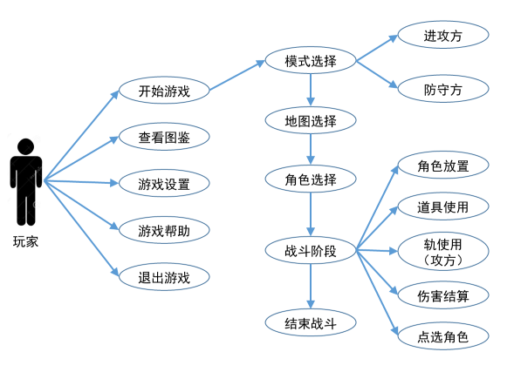
2.需求分析：用例图
Notes:
用例描述，之后可能会更新

Slide 6
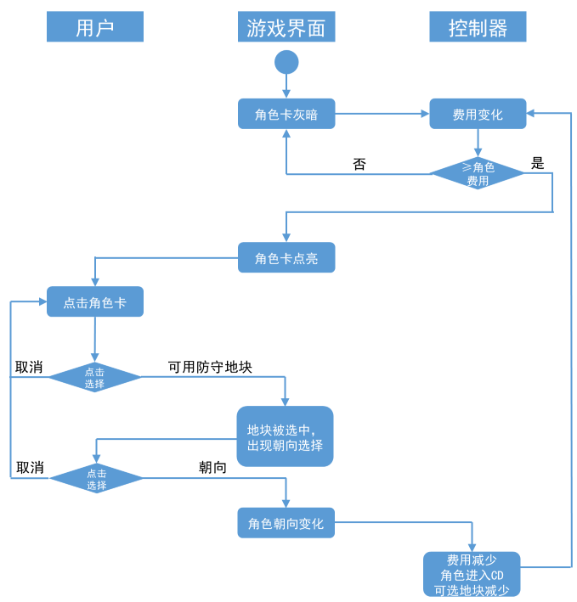
2.需求分析：用例举例
以防守方角色放置为例：
活动图：
Notes:
需求分析中的各种图

Slide 7
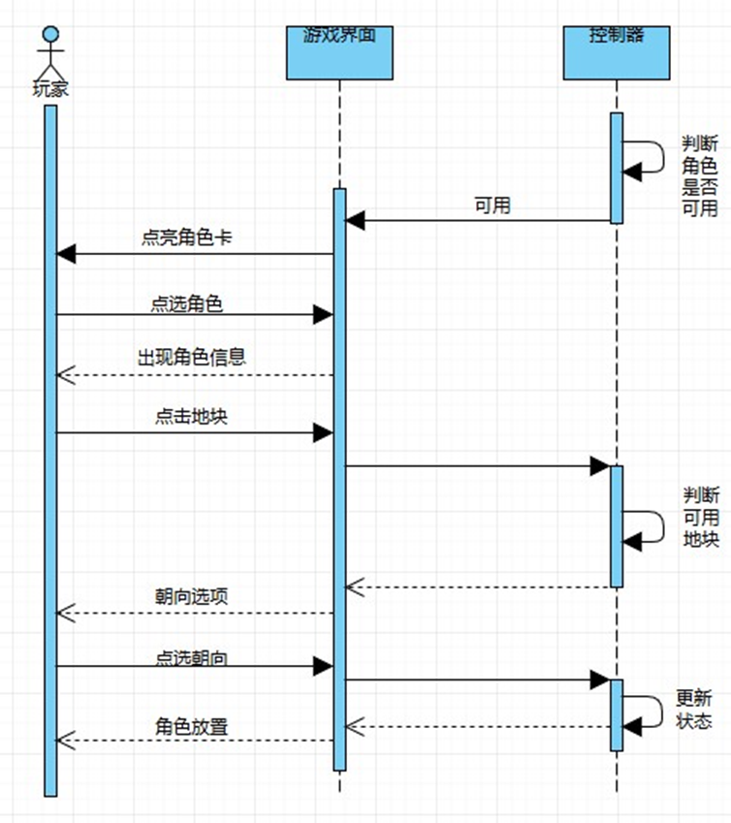
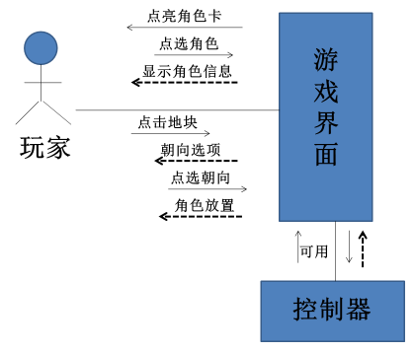
2.需求分析：用例举例
协作图与时序图：
Notes:
需求分析中的各种图

Slide 8
3.设计编码：类图
1
2
3
4
Notes:
• 包图、类图：注意突出架构合理，依赖关系干净，高内聚低耦合
• 体现代码的良好架构设计

Slide 9
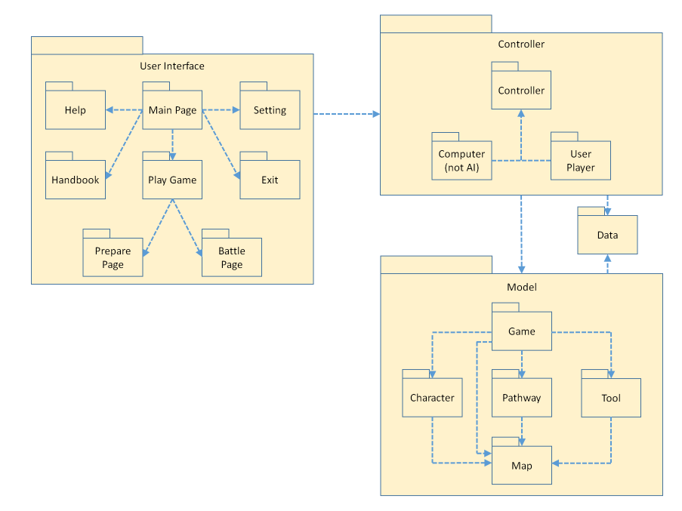
3.设计编码：包图
Notes:
• 包图、类图：注意突出架构合理，依赖关系干净，高内聚低耦合
• 体现代码的良好架构设计

Slide 10
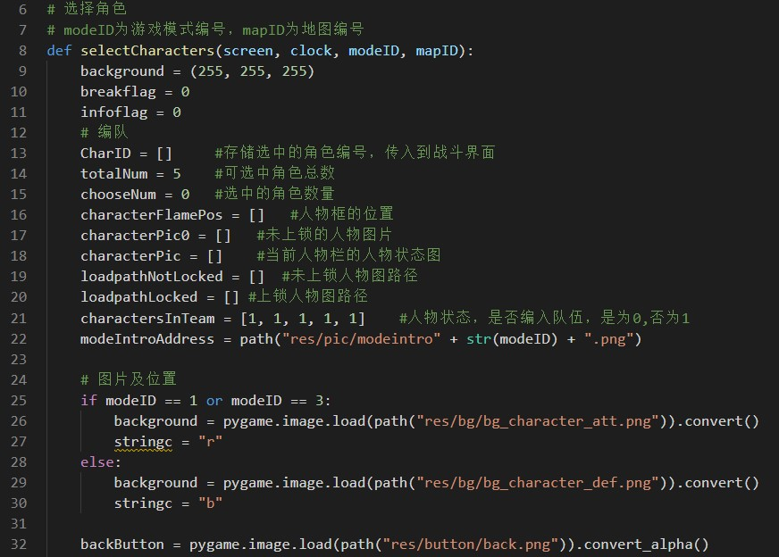
3.设计编码：代码展示
Notes:
代码可读性好、可维护性怎么体现？这点需要展示者思考
可维护性：保证让别人看得懂代码只是可读性而已，软件可维护性是指理解、改正、改动、改进软件的难易程度。比如不把代码写死、预测可能发生的变化、提高代码的复用性等

Slide 11
4.软件测试：概述
测试范围
对软件的功能进行测试
不特别进行性能与其他非功能测试
测试在Windows10系统 Python 3.7环境下进行
测试策略
（1）单元测试：多在编码时进行，另外对重要模块进行自动化测试
（2）集成测试：针对关键模块之间的连接部分
（3）系统测试：依照需求用例，黑盒测试
Notes:
测试部分是这次展示的重点，因此更详细

Slide 12
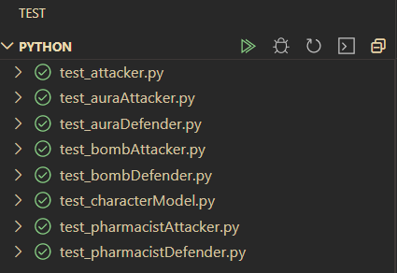
4.软件测试：单元测试
对软件中的最小可测试单元进行检查和验证，将软件的独立单元与程序的其他部分相隔离进行测试
举例：自动化测试角色的实现
结果：各角色的攻击、死亡、特殊技能功能均通过了测试
Notes:
这里只展示了自动化测试角色的部分 单元测试实际上包括每一模块的测试 需要展示的同学注意一下 可能会被问到

Slide 13
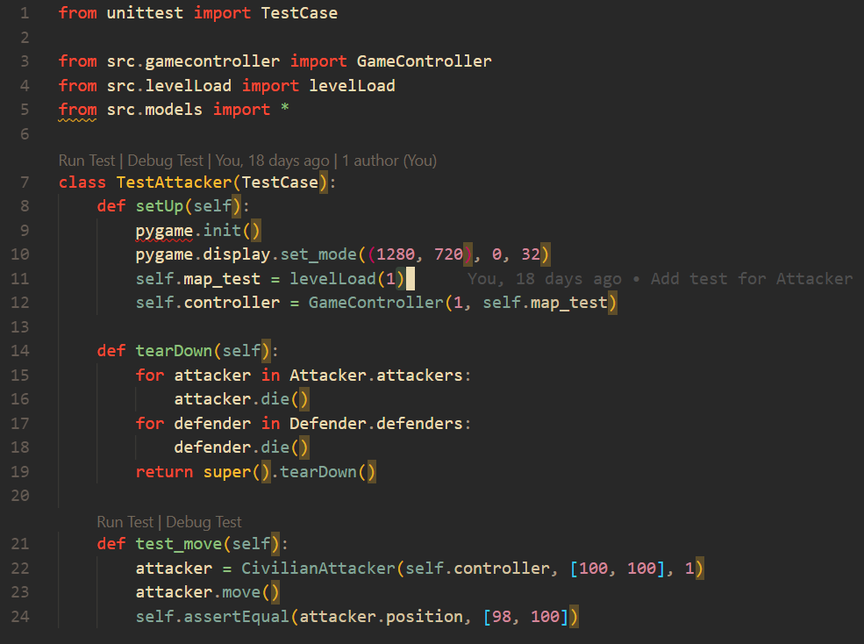
4.软件测试：单元测试
Notes:
这里只展示了自动化测试角色的部分 单元测试实际上包括每一模块的测试 需要展示的同学注意一下 可能会被问到

Slide 14
4.软件测试：集成测试
在单元测试的基础上，将重要模块按照设计要求组装成为子系统，进行集成测试。重点测试各模块的衔接部分
本程序中的关键衔接部分：
（1）controller和view之间的衔接
（2）controller内部model和fighting界面的衔接

Slide 15
4.软件测试：系统测试
根据需求文档中的用例，通过黑盒测试的方法对整个软件系统进行测试
测试内容：
界面初始化
（1）开始游戏
（2）查看图鉴
（3）游戏帮助
（4）游戏设置
（5）退出游戏
游戏整体流程
（1）模式选择阶段
（2）准备阶段
（3）结束阶段
战斗阶段过程
（1）角色放置（守）
（2）角色放置（攻）
（3）轨点选操作
（4）角色点选操作
（5）道具使用
（6）攻击判定
（7）胜利条件
Notes:
系统测试的条目

Slide 16
4.软件测试：测试结果
目前的功能测试全部通过。
这里演示对角色的自动化测试。
结论与收获：
我们通过测试修改了大量的问题，也发现单元测试并不一定可以保证整个程序的协调运作，集成测试非常重要，这是一开始被我们忽视的，直到后来才重视起来
Notes:
现场运行3-5个白盒/黑盒测试，提前准备好！！！

Slide 17
5.程序演示
Notes:
给出总用例图。验收者有需要的话，给出需求文档

Slide 18
谢 谢 大 家！
欢迎提问
挑战不熬夜小组
Github地址：http:////github.com/dont-stay-up-late
组员：邬军 桂延智 葛丛钦 王宇昂
杨祖超 胡啸 朱泽宇 卢烈 徐迎港

